Slide 1

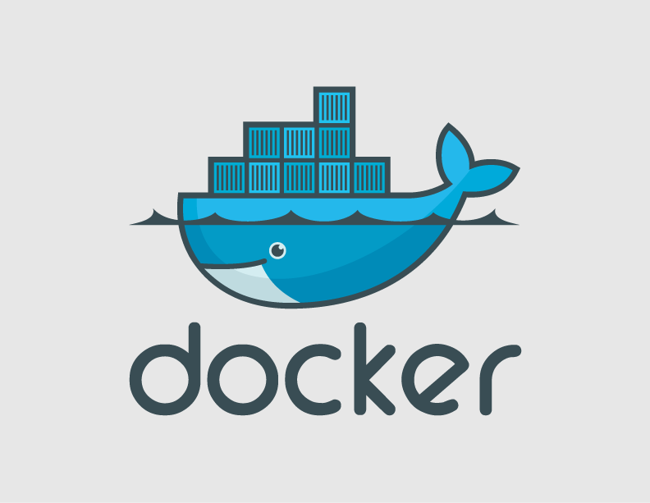


Kubernetes Workshop

Slide 2
Story : IVSnext in a box op PKS
IVSNext deployen op PKS omgeving
Harbor registry
GitOps - git repository voor configuratie

Slide 3
Kubernetes
Ontwikkeld bij google, nu open source
Cloud Native Computing Foundation
Aanverwante projecten ook naar CNCF
Veel features en componenten
Complex
Stijle leercurve
Meer features dan andere orchestratie tooling
Kubernetes industry standaard orchestratie

Slide 4
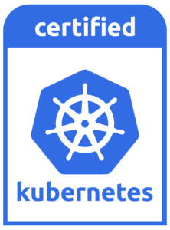
Industrie standaard
Grote tractie in markt
Veel ontwikkelaars
Constant nieuwe functionaliteit
Alternatieve orchestratie projecten minder aandacht
K8s leverbaar door diverse partijen
  Amazon AKS
  Google GKE
  Azure AKE
  Pivotal PKS
  Red Hat Openshift
  Self hosted

Slide 5
K8s features
Runs containers on a cluster of machines
Automated
Scalable
Self healing
Fault tolerant
Service Discovery
Load balancing
Rolling upgrades
Batch execution

Slide 6

K8s componenten
Pods
Deployments
Services
Ingress
Namespaces
Labels
Selectors
ConfigMaps
PersistentVolume
PersistentVolumeClaim
Secrets
...

Slide 7
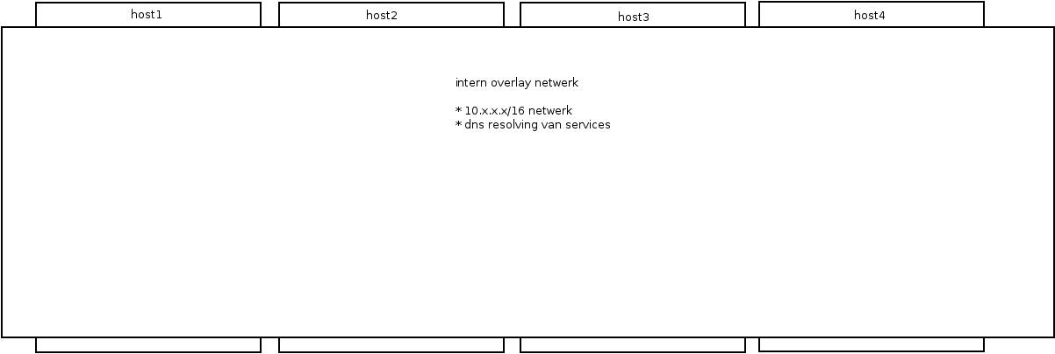
Hosts + overlay netwerk

Slide 8
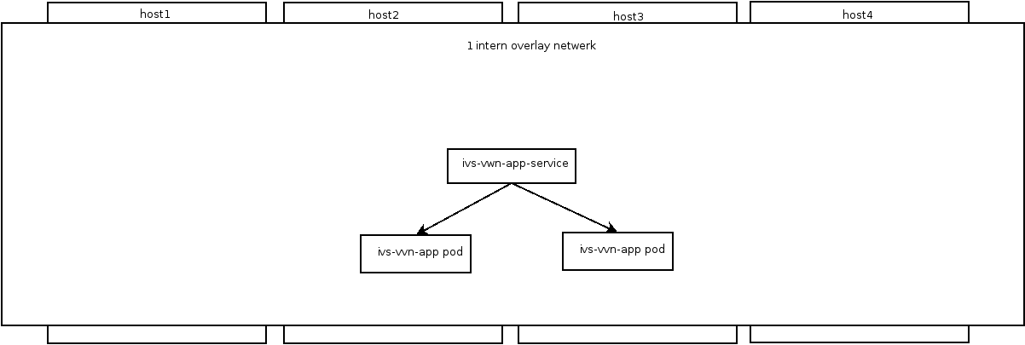
pods + services

Slide 9
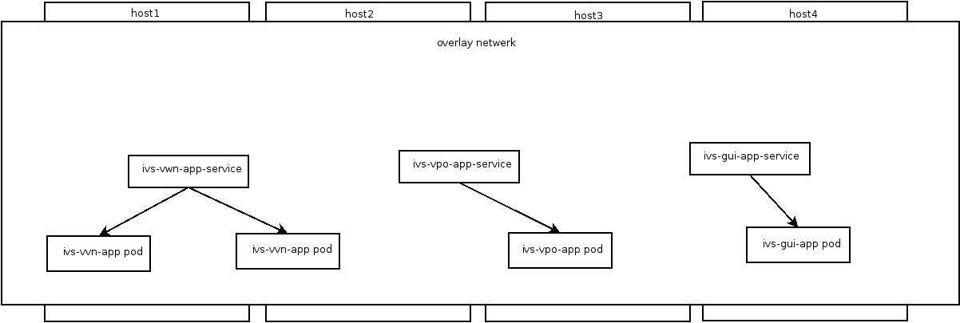
Multiple services

Slide 10
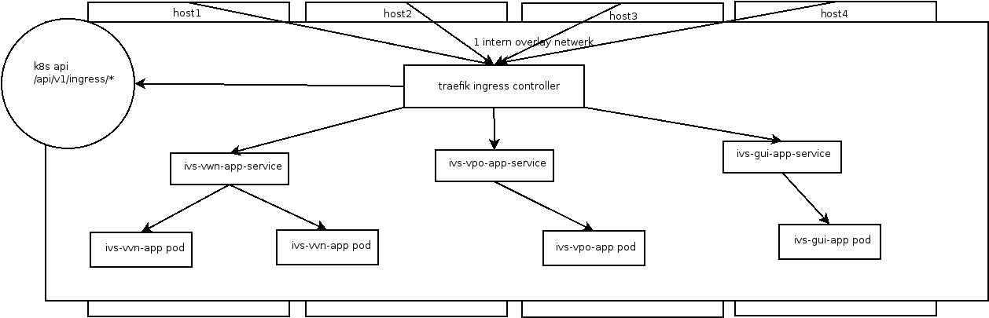
Ingress controller

Slide 11
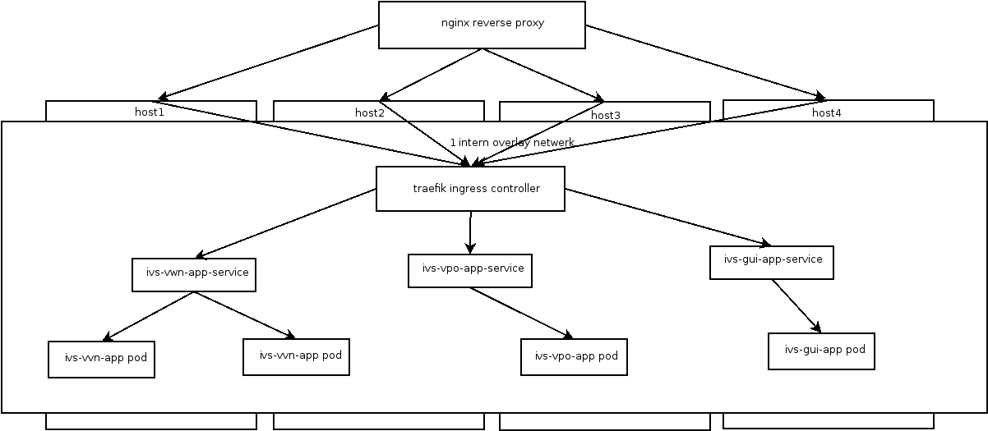
Reverse proxy

Slide 12
Definitie k8s objecten
yaml files
Git
Activeren met kubectl

Slide 13
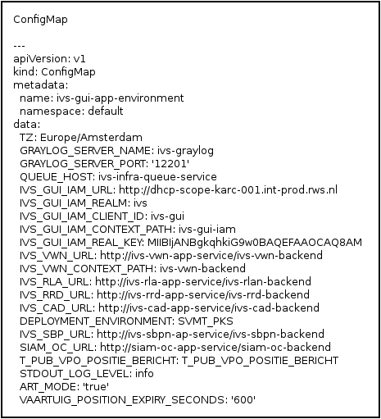
ConfigMap

Slide 14
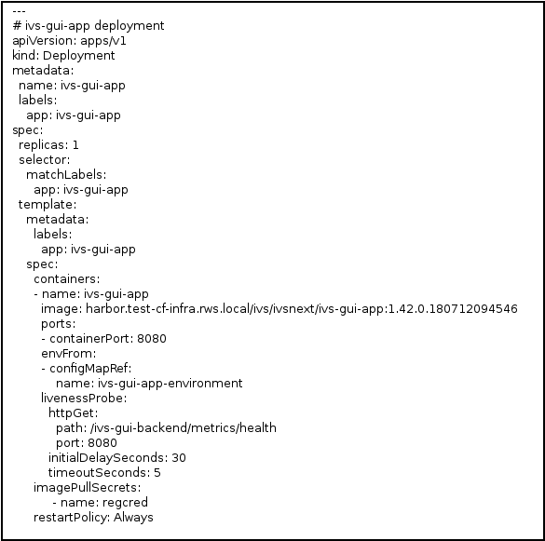
Deployment

Slide 15
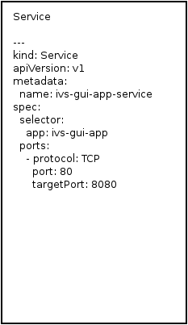
Service

Slide 16
kubectl
Go binary op werkplek
Communiceert met k8s api
Configuratie + authenticatie middels keys
  ~/.kube/config

Slide 17
kubectl voorbeeld
kubectl get pods
kubectl get po
kubectl get services
kubectl get svc
kubectl apply -f my_deployment.yml

Slide 18
Deployment demo IVSnext
Zou kunnen met kubectl
Nu met ‘Git merge’

Slide 19




K8s operators
A method of packaging, deploying and managing a Kubernetes application
A Kubernetes application is both deployed on Kubernetes and managed using the Kubernetes APIs and kubectl tooling

Slide 20


Operators

Slide 21

Weave flux
K8s operator
GitOps
Flux synchroniseert k8s config git repo met cluster
Scant registry en deployed nieuwe containers

Slide 22
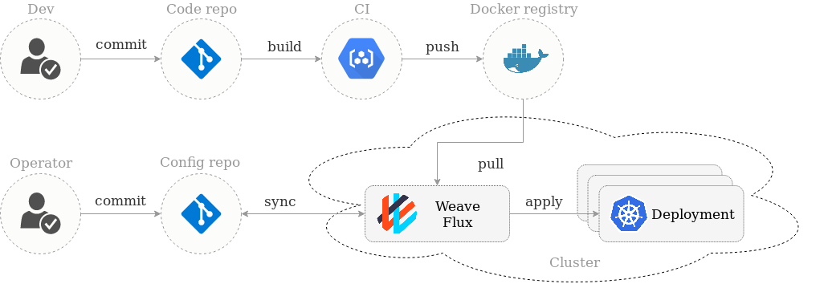
Weave Flux

Slide 23
Voordelen
Git is de waarheid
Elke change vastgelegd in Git
Reverten naar vorige versie eenvoudig
Operators en CI/CD software werken met git niet met k8s commando’s
CD scripting sterk gereduceerd

Slide 24

CI/CD pipeline
K8s operator weave flux
Draait in k8s
Monitors k8s git repo en registry
Bij update => deploy
Jenkins git repo bij laten werken
Flux deployed naar k8s

Slide 25
Traefik
k8s operator voor ingress
pod binnen k8s
connectie met k8s api
activeert nieuwe ingress rules
webgui
metrics
prometeus exporter

Slide 26
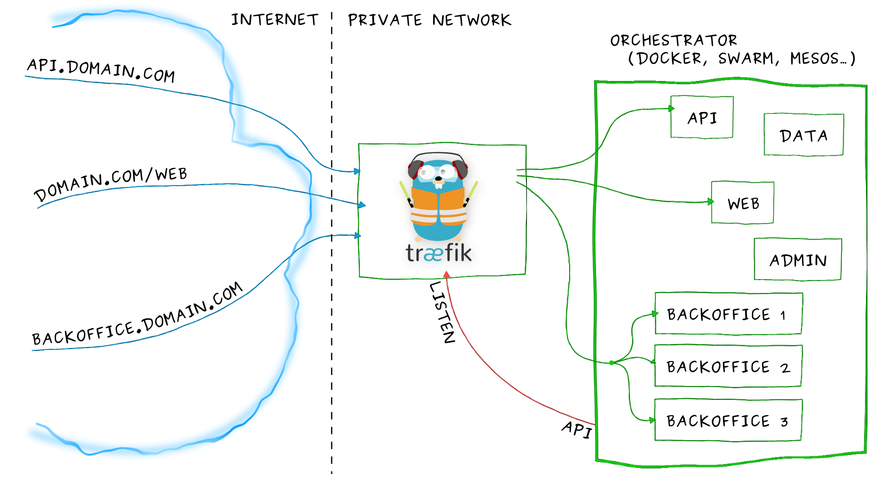
Traefik

Slide 27
Ingress controller

Slide 28
Demo traefik
http://traefik-ui.mark.intern:30080/dashboard/

Slide 29

IVSNext ??

Slide 30
ToDo
Persistente data (database, disk)
CI/CD pipeline
Monitoring
Logging

Slide 31
Monitoring
Prometeus ?
K8s operator
Prometeus scraped metrics
Je appliacatie_url/prometeus
Springboot exporter
Grafana voor dashboards
Alertmanager voor alerts

Slide 32
Vragen ?

